Slide 1

Подготовка к устной части экзаменов ОГЭ, ЕГЭ и проверочным работам. Стратегии и возможности
Буров Илья Михайлович,
ведущий методист издательства
«Титул»

Slide 2
Обсуждаемые вопросы:
Необходимые умения для выполнения заданий устных частей;
Постановка целей и задач;
Выработка стратегий выполнения заданий;
Знакомство с дополнительными возможностями для подготовки;
Система борьбы со стрессом и факторы стресса.

Slide 3
Направления подготовки к экзаменам:
Непосредственная
подготовка к экзамену
Развитие свободной иноязычной речи
Работа над расширением:
словарного запаса
социокультурных знаний
Тренировка и дальнейшее развитие навыков свободного общения (говорения)
Тренировка выполнения заданий формата итоговой аттестации
выработка стратегий и тактик
Развитие речи:
монологической
диалогической
полилогической

Slide 4
Цель обучения говорению
Выступать с подготовленным/неподготовленным сообщением
адекватно реагировать на реплики собеседника
инициировать общение и принимать в нем участие

Slide 5
Цели обучения говорению реализуются в процессе достижения учащимися следующих задач:
быстро и правильно ориентироваться в условиях общения;
последовательно и логично строить высказывание в соответствии с замыслом;
находить адекватные языковые средства для высказывания;

Slide 6
Цели обучения говорению реализуются в процессе достижения учащимися следующих задач:
использовать в высказывании аргументы, соответствующие коммуникативному намерению говорящего;
излагать свои мысли с достаточной полнотой;
выражать свое отношение к предмету речи.

Slide 7
При подготовке к устной части экзамена:
необходимо обучать быстро реагировать на поставленную коммуникативную задачу;
познакомить с форматом заданий;
выработать эффективные стратегии выполнения экзаменационных заданий;
научить справляться со стрессом при общении на иностранном языке, особенно в непривычных условиях;
познакомить с процедурой сдачи экзамена и порядком подачи аппеляций.

Slide 8
Задание 1. ОГЭ/ЕГЭ и ВПР Проблемы
Причины проблем:
в ходе обучения недостаточно внимания уделялось формированию правильной артикуляции,
интонации разных типов предложения,
правилам чтения,
недостаточно слушали аудиозаписи носителей языка.

Slide 9
Задание 1 - проблемы и решения
Ученики часто:
неправильно произносят «трудные» звуки: [ŋ], [ð], [θ], [h], [з:] и др.;
не умеют читать слова с «немыми» буквами: dumb, comb, muscles;
неправильно произносят звуки, которые меняют смысл слова: food-foot, bit – bid;
неправильно ставят ударение;
не умеют интонационно делить предложения на смысловые группы;
не соблюдают интонацию разных коммуникативных типов предложений.

Slide 10
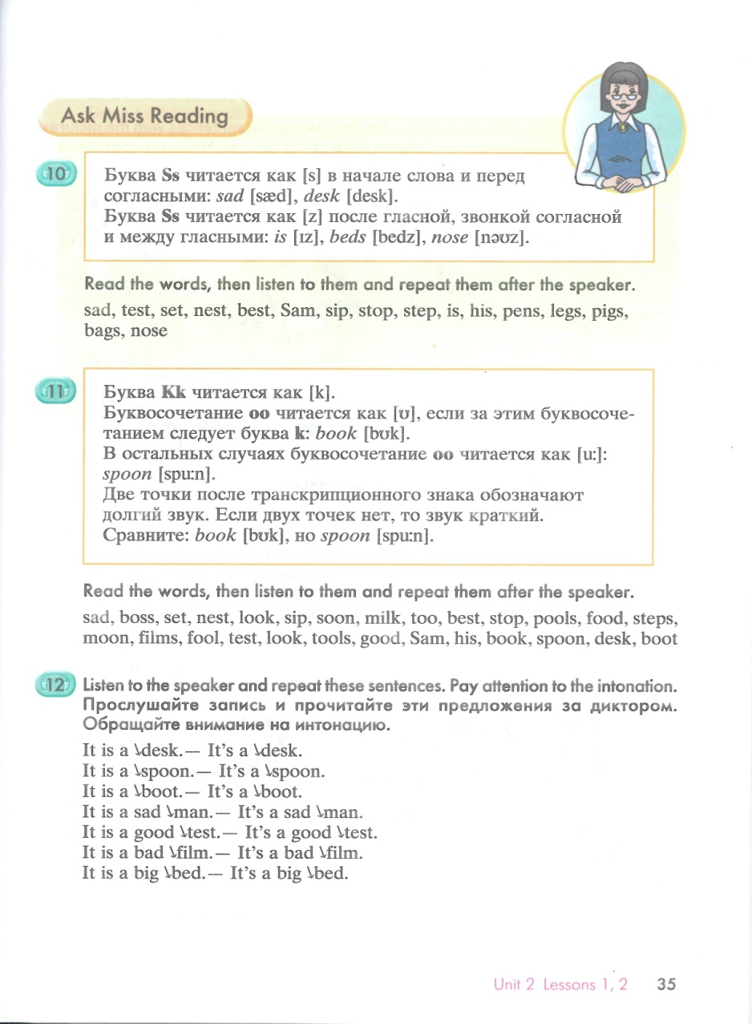
Задание 1. Решения
Повторить правила чтения. Тренировочные упражнения можно взять из учебника “Happy English.ru” для 5 класса либо из электронного учебника “English for adults” (см. следующий слайд)

Slide 11
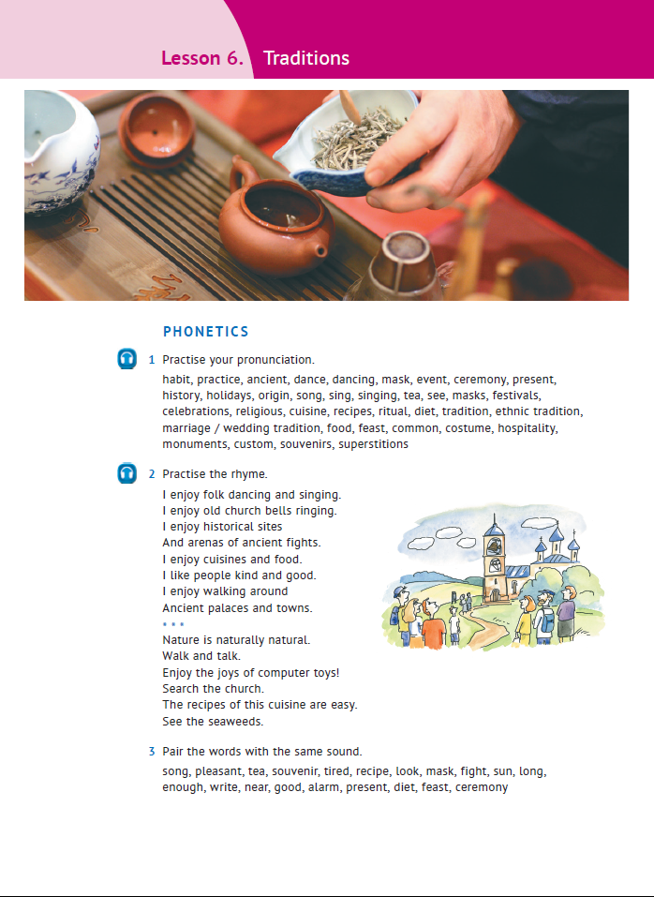
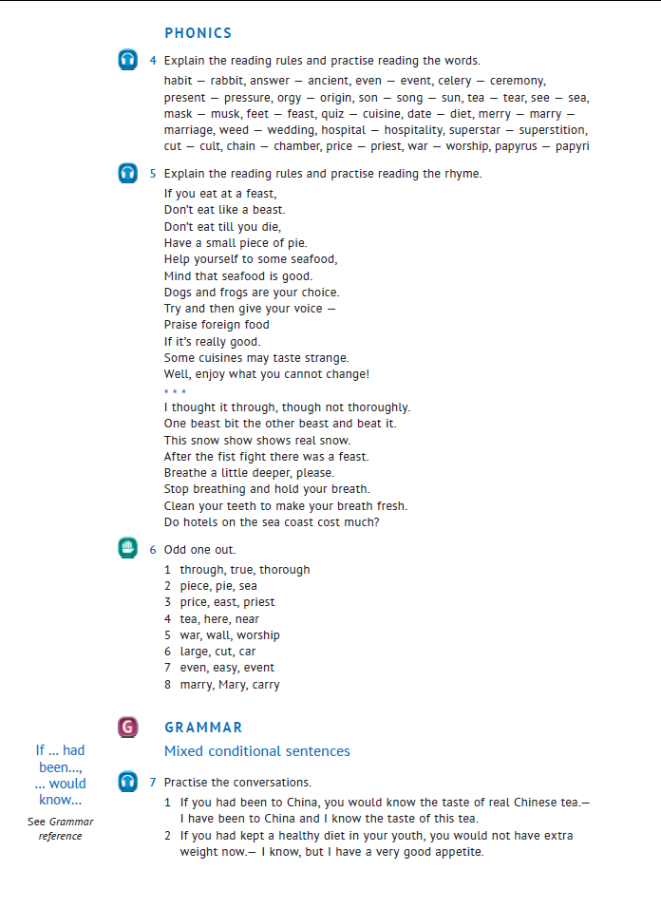
Задание 1. Решения

Slide 12
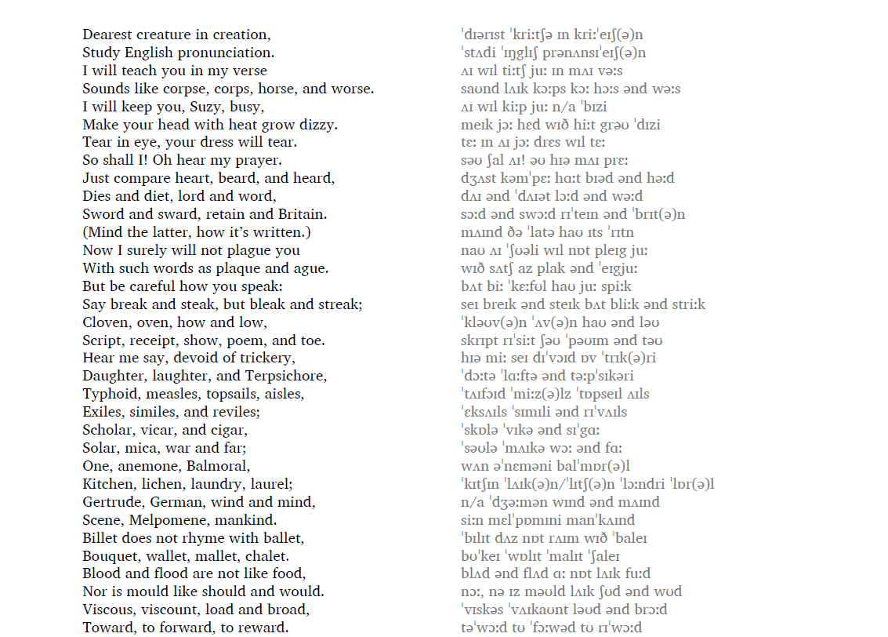
Задание 1. Решения
Воспользуйтесь стихотворением “The Chaos” (by Dr. Gerard Nolst Trenité) :
“Face, but preface, not efface.
Phlegm, phlegmatic, ass, glass, bass.
Large, but target, gin, give, verging,
Ought, out, joust and scour, scourging.
Ear, but earn and wear and tear
Do not rhyme with here but ere.
Seven is right, but so is even,
Hyphen, roughen, nephew Stephen,
Monkey, donkey, Turk and jerk,
Ask, grasp, wasp, and cork and work. ”
https://www.youtube.com/watch?v=F6JzYkj5Pns

Slide 13

ОГЭ. Английский язык. Устная часть. Тренировочные тесты.
Учебное пособие содержит тренировочные тесты для подготовки к устной части ОГЭ по английскому языку в новом формате. По тематике, уровню сложности и формату тесты соответствуют экзаменационным заданиям.
Каждый тест посвящен отдельной теме, что позволяет учащимся повторить пройденный материал и отработать необходимый лексический запас.
Тексты для чтения (задание 1) и вопросы телефонного опроса (задание 2) записаны в аудиоприложении.

Slide 14
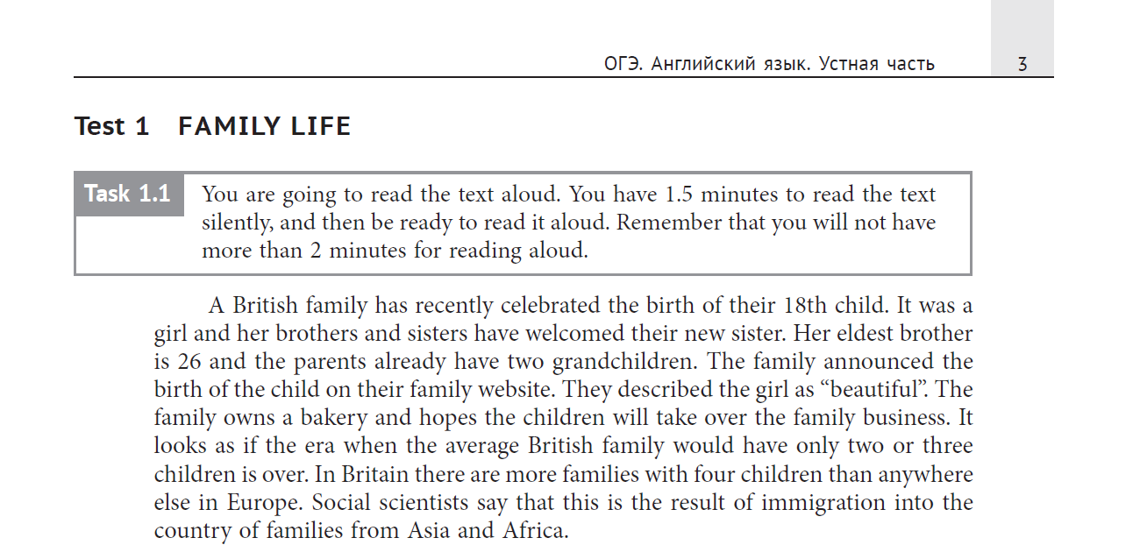
ОГЭ. Английский язык. Устная часть. Тренировочные тесты.

Slide 15
Задание 1. Порядок работы
Предложить ученикам прочитать текст про себя и отметить в чтении каких слов и предложений они не уверены.
Попросить отметить в каких местах в предложениях должны быть паузы.
Предложить ученикам прочитать текст вслух в парах, друг другу.
Дать ученикам прослушать эталонную аудиозапись с целью найти свои ошибки. Во время пауз между предложениями в записи скорректировать интонационную разметку.
Попросить учеников прочитать текст в парах друг другу по очереди, исправляя ошибки партнера если они будут.
Слабых учеников можно попросить повторять текст за диктором дома.

Slide 16

ЕГЭ. Говорение

Slide 17
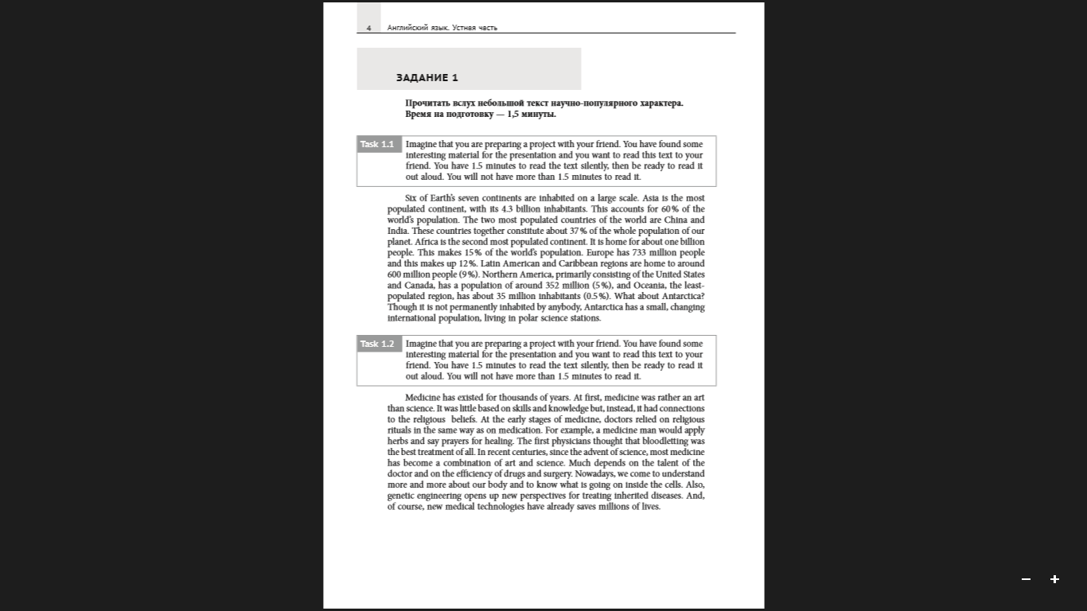


Slide 18
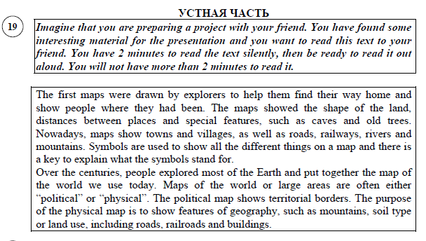
Устная часть ВПР

Slide 19

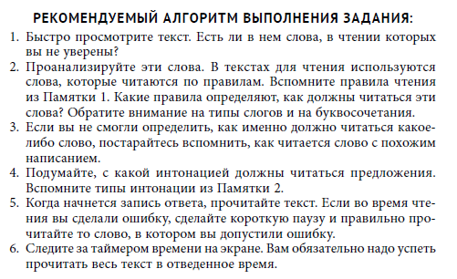
Стратегии выполнения

Slide 20
Типичные ошибки допущенные в 1 задании:
низкий темп речи;
необоснованные паузы;
неверно построенный интонационный рисунок в предложении;

Slide 21
Задание 2 ОГЭ
В задании 2 нужно ответить на вопросы телефонного опроса, которые прозвучат в аудиозаписи. На каждый ответ дается 40 секунд.

Slide 22
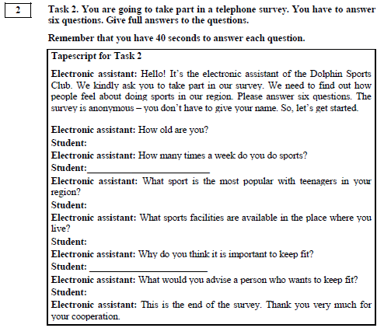
Задание 2. Телефонный опрос

Slide 23
Задание 2. Телефонный опрос.
Типичные проблемы:
ученики не отвечают на заданный вопрос, пытаясь подменить ответ на вопрос заученным заранее высказыванием, или
стараются ответить излишне подробно, не укладываясь в отведенное время;
долго обдумывают ответ и не следят за временем, не успевают услышать следующий вопрос;

Slide 24
Задание 2. Телефонный опрос.
Решения:
Объяснить ученикам, что засчитываются ответы на заданные вопросы, а не близкие по теме «топики».
Познакомить учеников с ограничением по времени, во время ответов включать секундомер, стараться укладываться в 30-35 секунд.
Объяснить ученикам, что если они уже ответили на вопрос, а время еще осталось, то не стоит стараться придумать какое-то дополнение к ответу, а надо дождаться следующего вопроса.

Slide 25

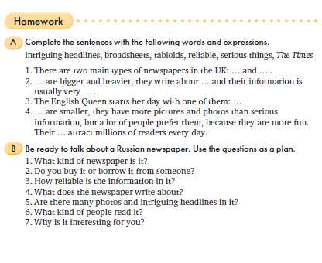
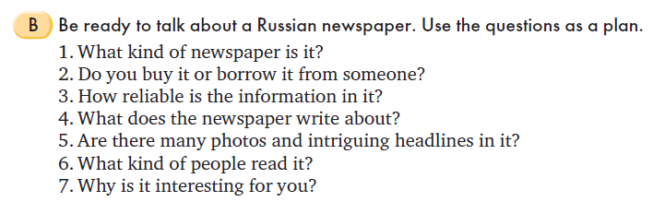

Slide 26
ЕГЭ. Задание 2

Slide 27
Задание 2. ЕГЭ
Задание 2 – условный диалог-расспрос.
Надо задать 5 прямых вопросов. По 1 баллу за каждый правильно заданный вопрос.
Если вопрос начинается с Could you tell me… то это должен быть полный вопрос, например Could you tell me what the price of this gadget is?
Ошибки в артиклях и предлогах не учитываются если они не меняют смысл высказывания.

Slide 28
Проблемы и их решения:
Не укладываются в отведенное время – тренироваться задавать вопрос за 15 секунд;
Повторить прямые вопросы, поскольку учащиеся могут путаться в них;

Slide 29
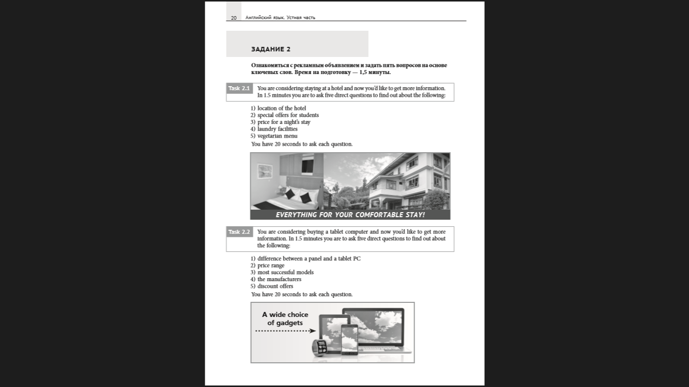

Slide 30
Задание 3. Монолог. ОГЭ
В задании 3 нужно составить монолог на заданную тему. В задании даны опоры. На подготовку отводится 1,5 минуты, на сам монолог – 2 минуты. В помощь ученикам дана картинка-стимул.

Slide 31
Задание 3. ОГЭ. Проблемы.
Типичные проблемы:
Вместо монолога на тему ученики пытаются описывать картинку;
В монологе ученики учитывают не все опоры;
Ученики пытаются подменить монолог на заданную тему близким по теме высказыванием, заученным заранее.

Slide 32
Задание 3. Как выполнять
Прочитать текст задания, понять о чем надо говорить, есть ли дополнительные вопросы (например, why);
Продумать план ответа: вступление (о чем пойдет речь), содержание (использовать каждый пункт задания), заключение (выражение своего мнения, подведение итога)
Если в вопросах есть why, дать развернутую аргументацию.

Slide 33
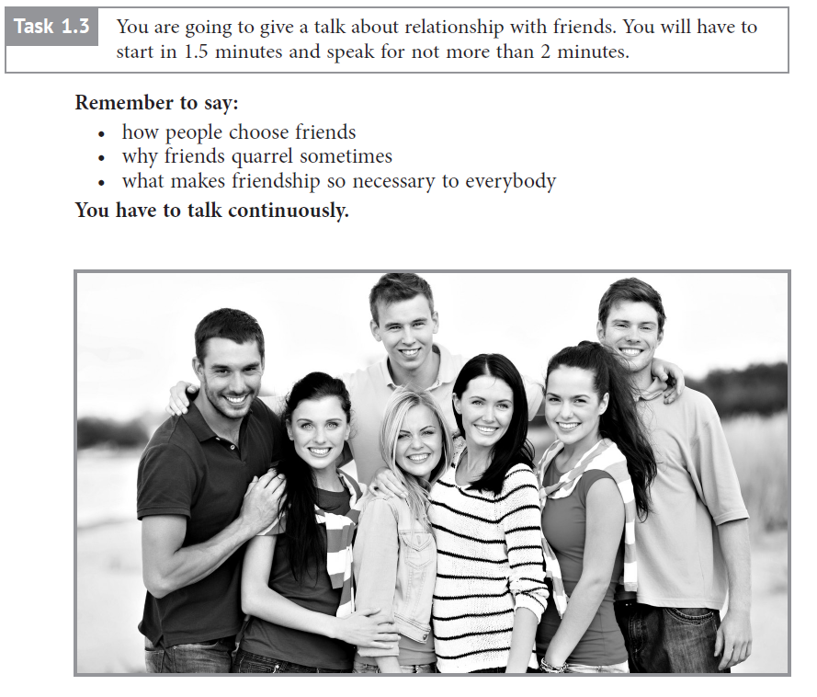
ОГЭ. Английский язык. Устная часть. Тренировочные тесты.

Slide 34
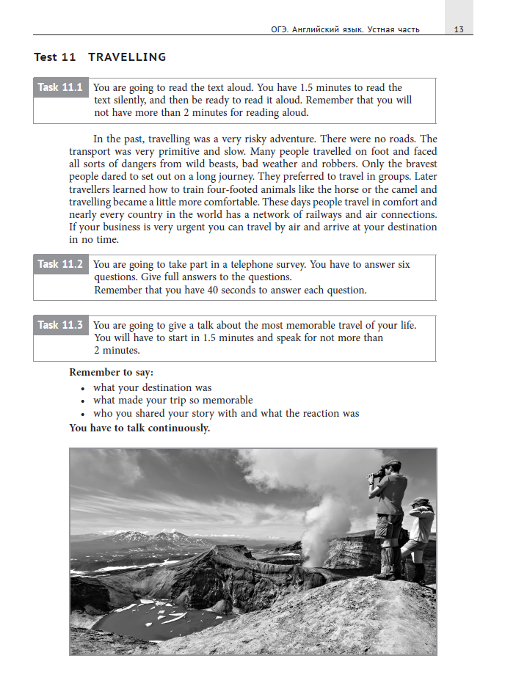
Тренировочные тесты

Slide 35
ЕГЭ. Задание 3

Slide 36

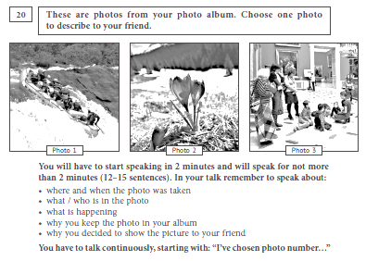

Slide 37
Возможная схема подготовки:
Выбираем картинку (удобнее в описании, легче тема, помним больше слов по теме);
Работаем над банком языковых клише по теме (вводные фразы, заключительные фразы и др.);
Тренируемся в выполнении задания.

Slide 38
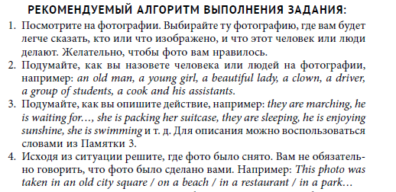
Стратегии выполнения.

Slide 39
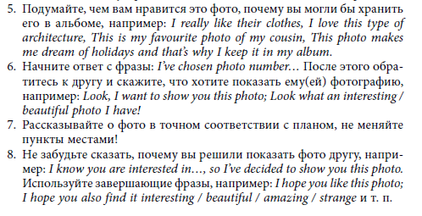
Стратегии выполнения.

Slide 40
На что обратить внимание
Задание 4: сопоставление и сравнение двух картинок.
Те же особенности, что в задании 3.
На каждый пункт плана – ответ из нескольких предложений. Либо в простом предложении должно быть две идеи или дается ответ из сложноподчиненного предложения.
Ответ должен соответствовать содержанию картинки и предложенному вопросу.
Использовать вступительную и заключительную фразы

Slide 41
ЕГЭ. Задание 4

Slide 42
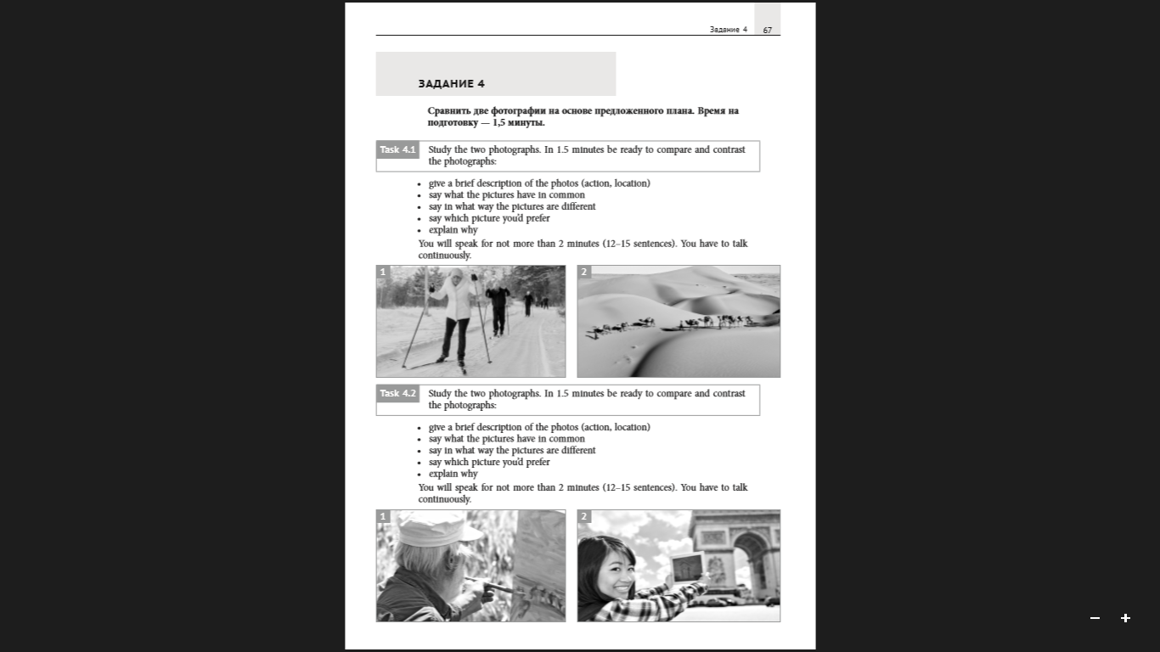

Slide 43
Какой может быть система упражнений для подготовки к общению на экзаменах?
систематическое выполнение упражнений из учебника направленных на монологическую, диалогическую и полилогическую речь.
использование дополнительной литературы и ее возможностей.

Slide 44
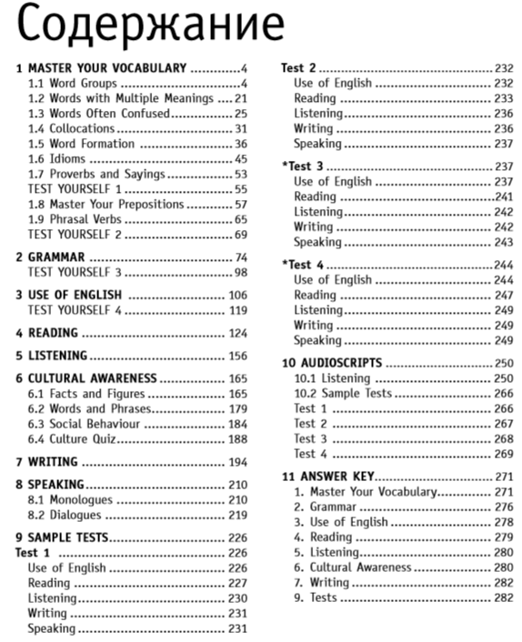


Slide 45
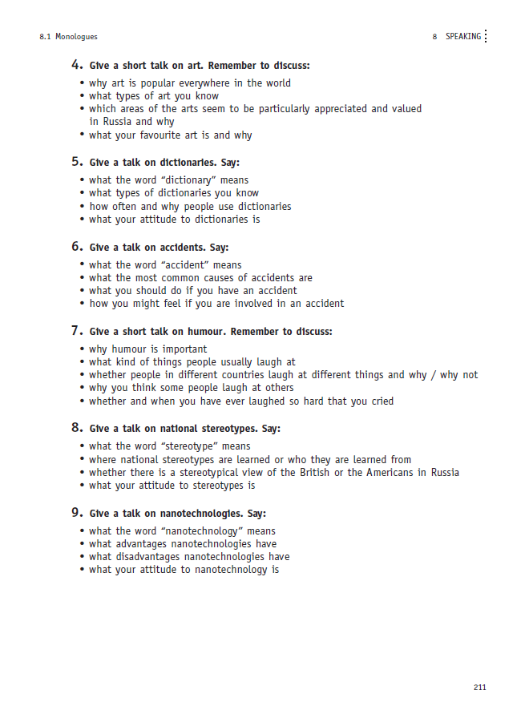
Развитие монологической речи

Slide 46
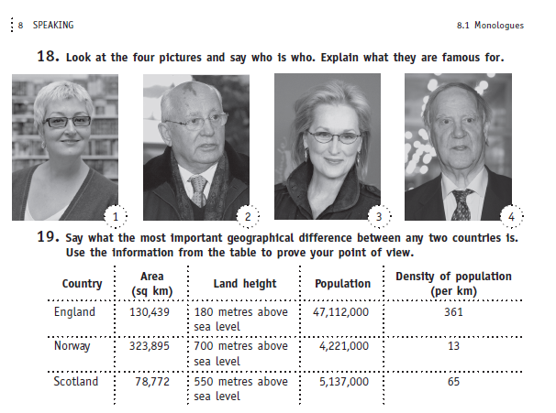
Работа с фотографиями

Slide 47
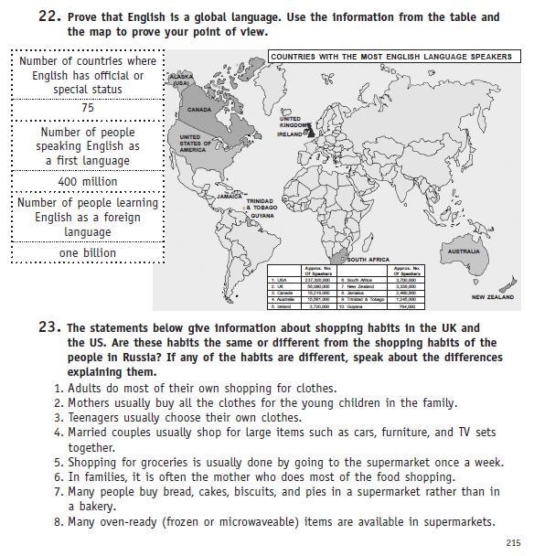
Работа с инструкциями

Slide 48
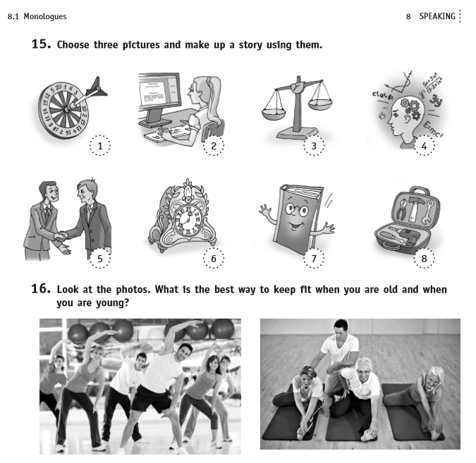

Slide 49
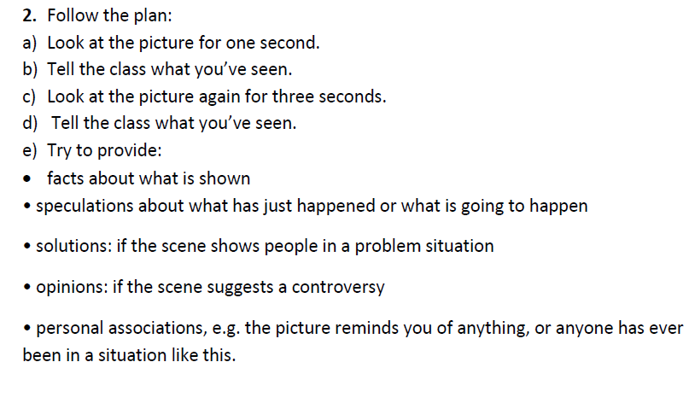
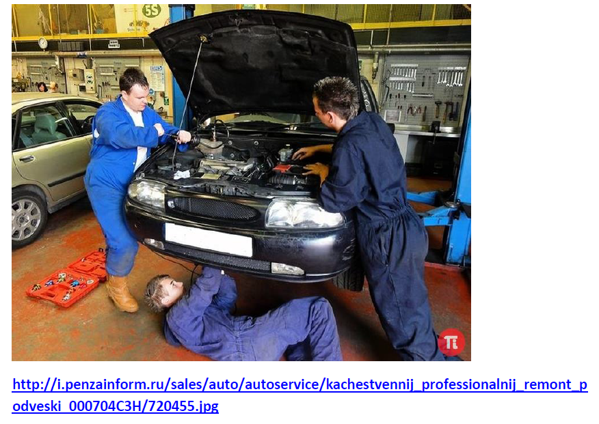
Система упражнений
©Буров И.М.

Slide 50
Система упражнений
©Буров И.М.

Slide 51
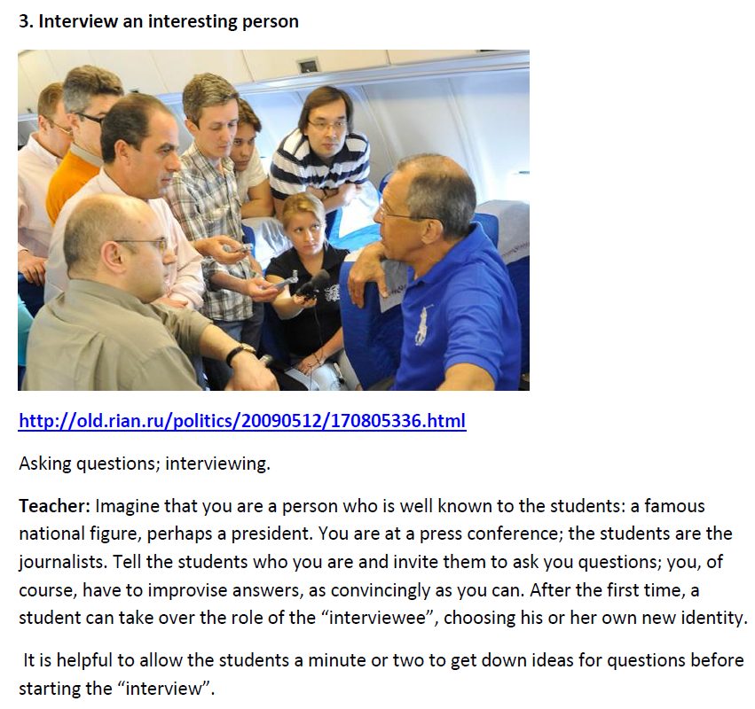
Система упражнений
©Буров И.М.

Slide 52
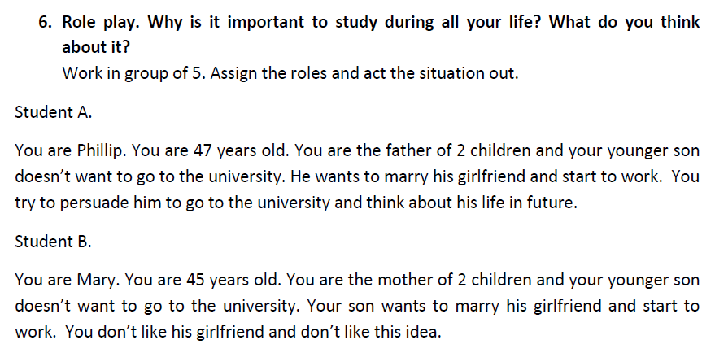
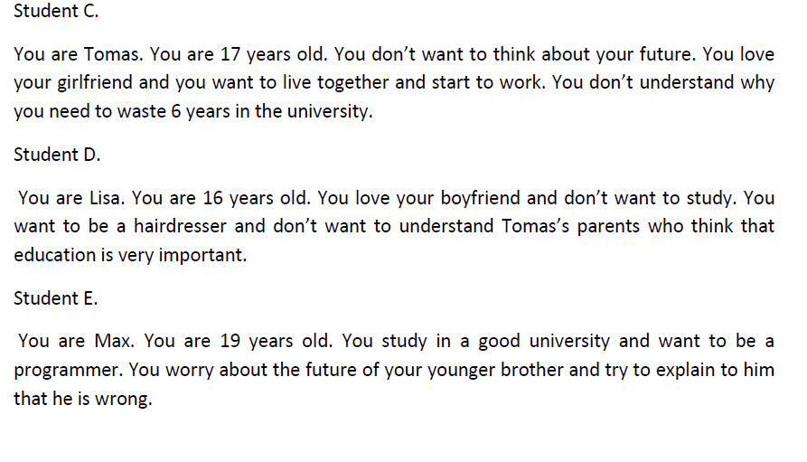

Slide 53
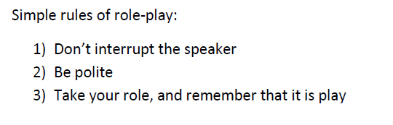

Slide 54
Что можно успеть за оставшееся время
определить сильные и слабые стороны учащихся на текущий момент;
объяснить ученикам на чем именно они могут набрать высокие баллы;
повторить стратегии выполнения экзаменационных заданий;
предостеречь от типичных ошибок и объяснить возможные сложные случаи;
объяснить процедуру сдачи экзамена;
объяснить как ученики могут защитить свои права (апелляции);
дать советы по борьбе со стрессом.

Slide 55
Факторы стресса:
Незнакомая обстановка;
Съемка экзамена на видео;
Незнакомые экзаменаторы;
Страх перед микрофоном;
Строгая ограниченность по времени;
Фоновый шум во время экзамена (когда одновременно отвечает несколько экзаменуемых).

Slide 56
Борьба со стрессом:
Чтобы справиться со стрессом на устной части экзаменов, нужно быть к нему готовым, для этого:
1) Поработайте над заданиями с зеркалом;
2) После зеркала можно перейти к гарнитуре и записи на аудио;
3) Если учащийся не против, можно поработать и с видео;
4) Несколько раз пройти устную часть во время шумной перемены.
5) Провести работу с родителями, чтобы они не вводили в стресс своих детей и успокоились сами.

Slide 57
Подводя итоги
Во многом задания устных частей ОГЭ/ЕГЭ и ВПР будут схожи, соответственно можно использовать одни и те же стратегии выполнения заданий.
Очень важно донести до учащихся стратегии выполнения заданий, это важная составляющая успеха;
При условии достаточного уровня коммуникативной компетенции учащихся фактором успеха становятся знание формата заданий и стратегий их выполнения;
Важным фактором успеха становится работа над «укрощением» стресса учащихся.

Slide 58
Стратегии ВПР
Пособие предназначено для подготовки к всероссийской проверочной работе по английскому языку, знакомит школьников с эффективными пошаговыми стратегиями выполнения каждого задания письменной и устной части работы, содержит тренировочные задания для отработки и закрепления владения стратегиями и включает два полных тренировочных теста ВПР и ключи ко всем заданиям.
Пособие может использоваться как на уроках, так и для самостоятельной подготовки к ВПР.
Аудиоприложение можно скачать бесплатно по QR-коду на обложке или пройдя по ссылке: http://www.titul.ru/audio/53

Slide 59

Тренировочные тесты ВПР
Представляем новое пособие для подготовки к ВПР по английскому языку учащихся 11 класса - " ВПР. Письменная и устная части. 11 класс. Тренировочные тесты. Базовый уровень"!
Пособие поможет школьникам подготовиться к Всероссийской проверочной работе базового уровня в 11 классе.
Также сборник может использоваться для дополнительной подготовки к ЕГЭ по английскому языку. Аудиоприложение можно скачать бесплатно.
https://www.englishteachers.ru/shop/ware/654

Slide 60

Стратегии ЕГЭ
Пособие предназначено для подготовки к ЕГЭ по английскому языку, знакомит школьников с эффективными пошаговыми стратегиями выполнения каждого задания письменной части экзамена, содержит тренировочные упражнения для отработки и закрепления владения стратегиями и включает два тренировочных теста ЕГЭ и ключи ко всем заданиям. Пособие может использоваться как на уроках, так и для самостоятельной подготовки к ЕГЭ.
Аудиоприложение можно скачать бесплатно по QR-коду с обложки или пройдя по ссылке http://audio.neteducom.com/books/46/

Slide 61







Дополнительная тренировка

Slide 62

НОВИНКА!
Пособие поможет школьникам подготовиться к диагностической работе в 9 классе.
По формату заданий и уровню сложности тренировочные тесты соответствуют диагностическим тестам МЦКО.
Также сборник может использоваться для дополнительной подготовки к ОГЭ по английскому языку.
Аудиоприложение можно скачать бесплатно, сосканировав QR-код с обложки или пройдя по ссылке: www.titul.ru/audio/51

Slide 63

НОВИНКА!
Предлагаемое пособие соответствует тематике начальной школы и ФГОС НОО и предназначено для использования на уроках английского языка, во внеурочной деятельности, а также для дополнительных занятий. Книга может использоваться с любым учебником английского языка для 2–4-х классов. Аудиоприложение со стихами и песнями можно скачать, сосканировав QR-код с обложки или пройдя по ссылке: www.titul.ru/audio/48

Slide 64

НОВИНКА!
Книга содержит пять полных вариантов олимпиады по английскому языку для учащихся 5–6-х классов. Каждый вариант состоит из заданий по аудированию, чтению, письму,
лексике и грамматике.
Пособие можно использовать в качестве банка олимпиадных заданий, а также для подготовки к олимпиадам по английскому языку на уроках и во
внеурочной деятельности.
Аутентичные тексты снабжены глоссарием.
Книга содержит ключи.
Аудиоприложение можно скачать бесплатно, сосканировав QR-код с обложки или пройдя по ссылке: www.titul.ru/audio/49

Slide 65

НОВИНКА!
Книга содержит четыре полных варианта олимпиады по английскому языку для учащихся 7-8 классов. Каждый вариант состоит из заданий по аудированию, чтению, письму, лексике и грамматике. Форматы заданий отражают диапазон заданий на всероссийских олимпиадах школьников.
Пособие можно использовать в качестве банка олимпиадных заданий, а также для подготовки к олимпиадам по английскому языку на уроках и во внеурочной деятельности.
Аутентичные тексты снабжены глоссарием. В особо сложных случаях задания в разделах “Аудирование” и “Чтение” снабжены комментариями.
Книга содержит ключи.
Аудиоприложение можно скачать бесплатно, сосканировав QR-код с обложки или пройдя по ссылке: www.titul.ru/audio/50

Slide 66


Slide 67



Форум www.englishteachers.ru
https://www.englishteachers.ru/forum/
Интернет-магазин издательства «Титул»
https://www.englishteachers.ru/shop
«ТИТУЛ» в социальных сетях
ВКонтакте - http://vk.com/titulpublishers
Facebook - https://www.facebook.com/titulpublishers
Instagram - @titulpublishers
#издательствотитул
#titulpublishers

